Slide 1
Dirección de Hidrometeorología
25 de abril de 2019

Slide 2
¿dónde ESTAMOS?

Slide 3
Ley 6 del 7 de febrero de 1997
Expandir, operar, mantener y prestar los servicios relacionados con la red nacional de meteorología e hidrología.

Slide 4
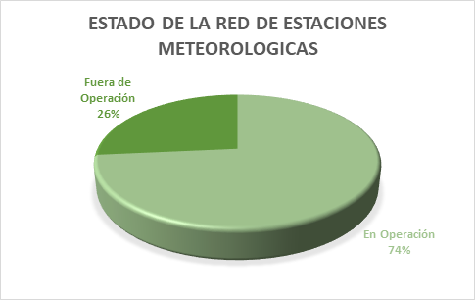
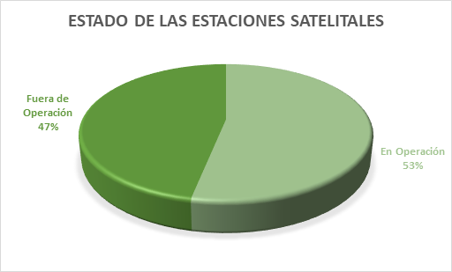
Red de estaciones Meteorológicas
RED DE ESTACIONES METEOROLOGICAS
Etiquetas de fila | Cuenta de LUGAR
En Operación | 150
Fuera de Operación | 54
Total general | 204
Est. Mixta
Est. Automática
ESTACIONES METEOROLOGICAS SATELITALES
Etiquetas de fila | Cuenta de LUGAR
En Operación | 50
Fuera de Operación | 44
Total general | 94
Est. Convencionales

Slide 5
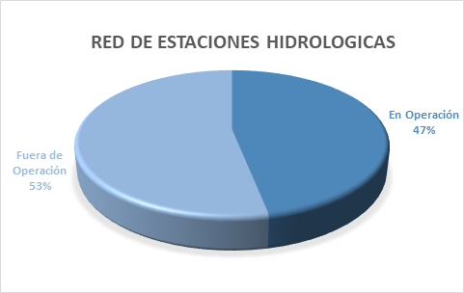
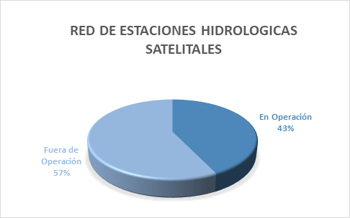
Red de estaciones Hidrológicas
RED DE ESTACIONES HIDROLOGICAS
Etiquetas de fila | Cuenta de LUGAR
En Operación | 30
Fuera de Operación | 34
Total general | 64
RED DE ESTACIONES HIDROLOGICAS SATELITALES
Etiquetas de fila | Cuenta de LUGAR
En Operación | 12
Fuera de Operación | 16
Total general | 28

Slide 6
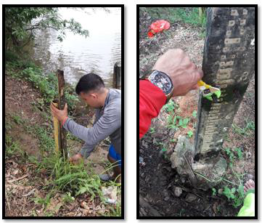
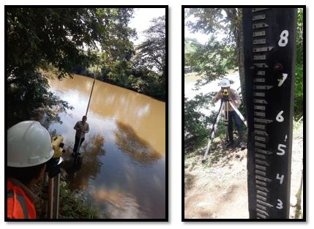
Sección de aforo

Slide 7
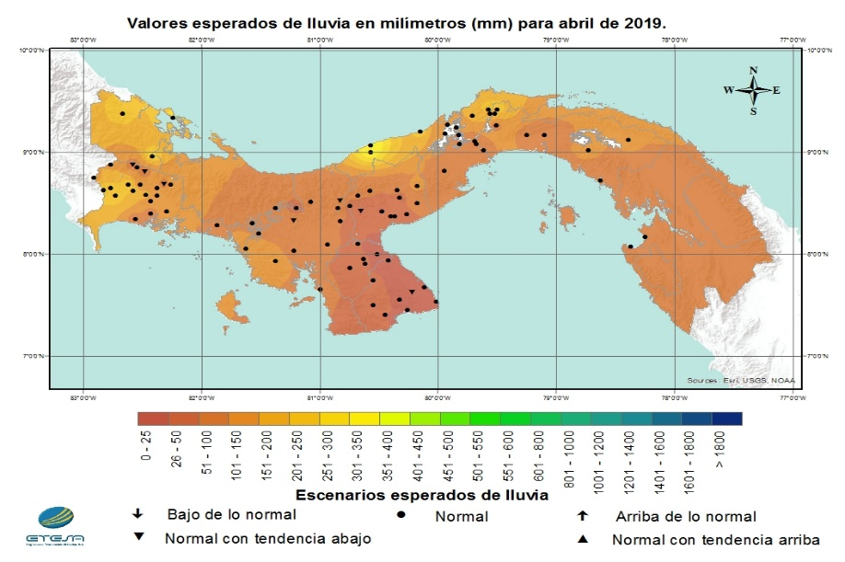
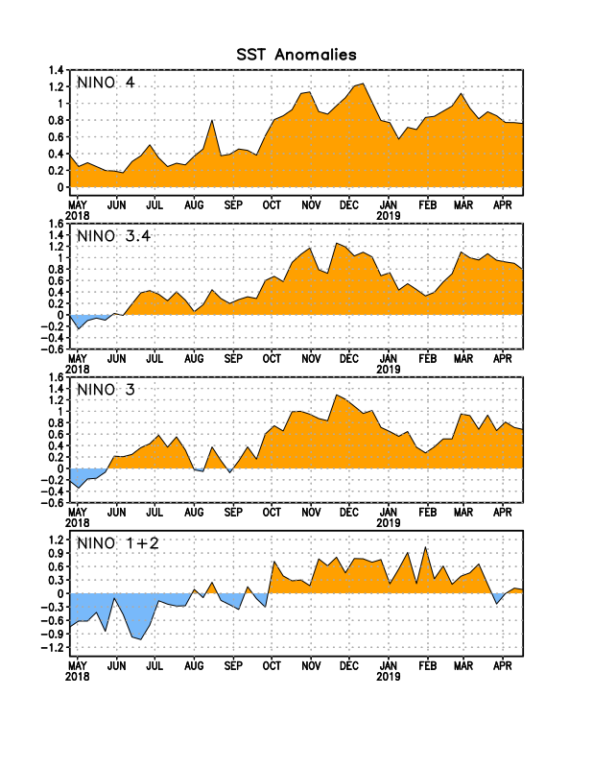
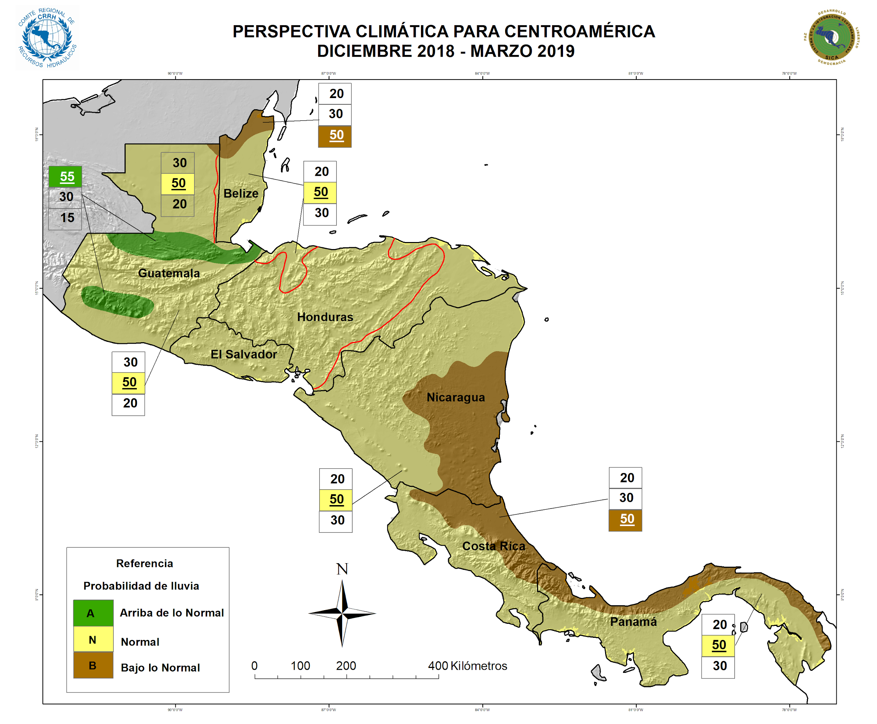
Gerencia de Investigación y Aplicaciones Climáticas
Recepción, control de calidad y captura de datos meteorológicos: precipitación, temperatura, radiación, brillo solar, velocidad y dirección del viento, presión y humedad relativa.
Pronóstico de precipitación mensual y trimestral.
Monitoreo de El Niño – Oscilación del Sur.
Verificación de los pronósticos de precipitación mensual.
Atención de usuarios: consultas, certificaciones de condiciones climáticas pasadas, certificaciones de datos con control de calidad.
Participación en el Foro del Clima Centroamericano
Validación del modelo WRF modo clima, Centroamérica.

Slide 8
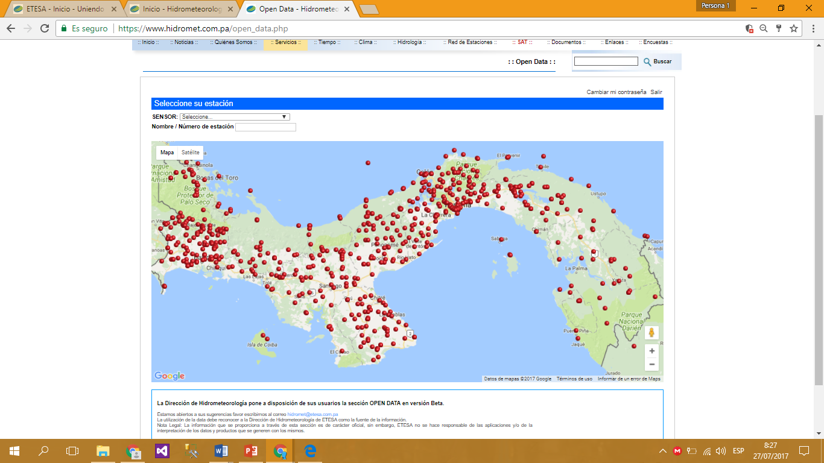
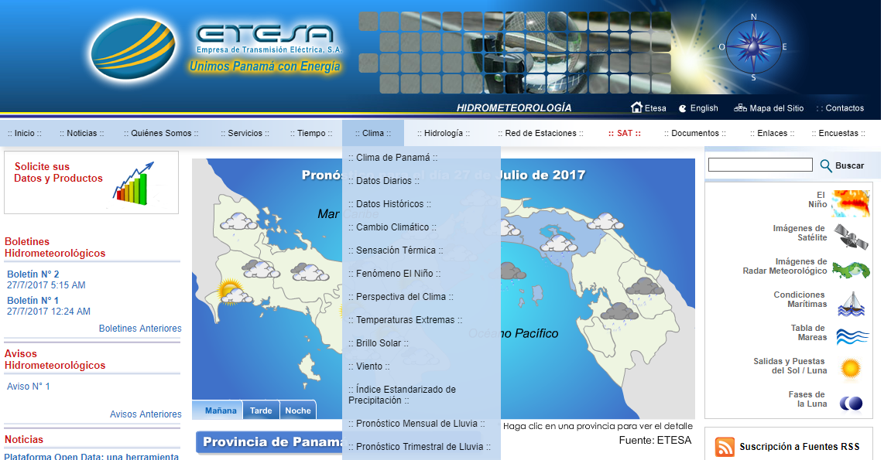
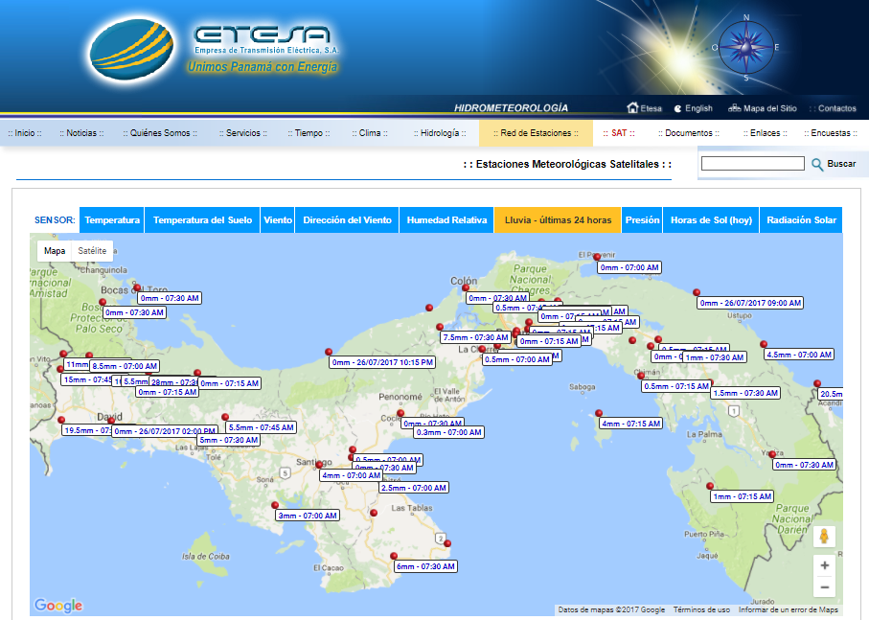
https://www.hidromet.com.pa

Slide 9
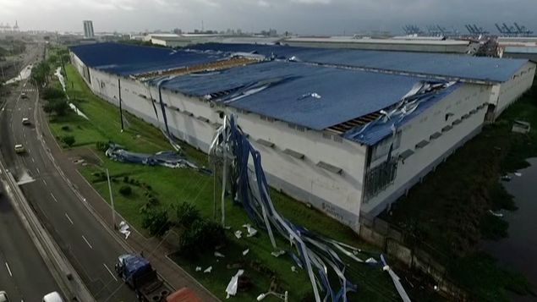
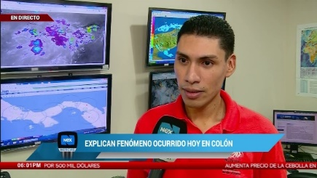
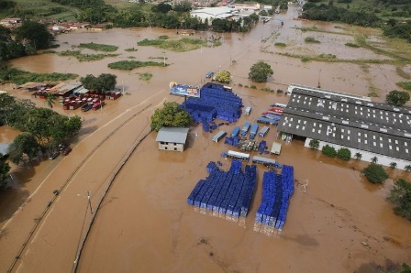
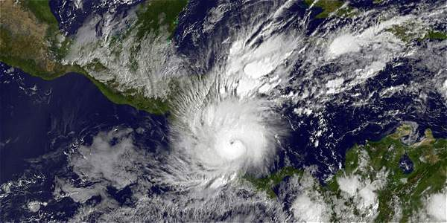
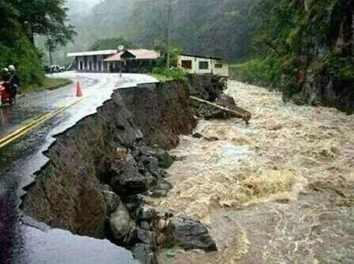
Gerencia de Pronóstico y Vigilancia Meteorológica
Boletines
Avisos
Pronostico diario
Comunicación permanente con SINAPROC – COE
Pronostico como insumo del hidrológico (diario y semanal)
Informes especiales a instituciones publicas y privadas.

Slide 10
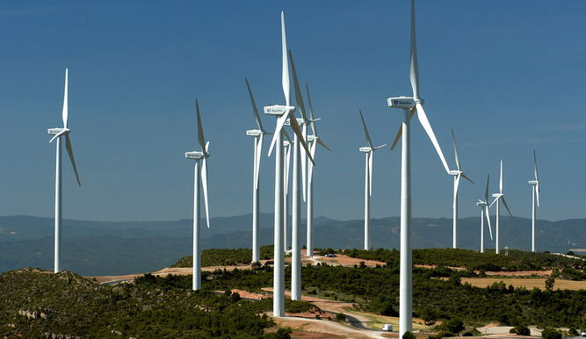
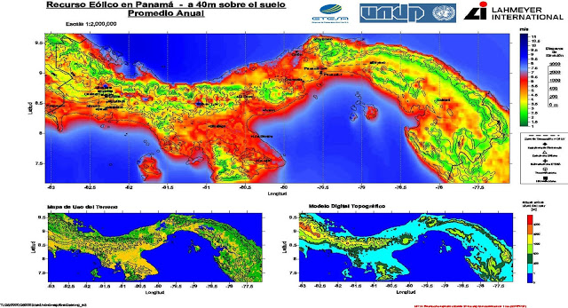
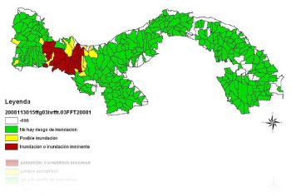
Gerencia de Pronóstico y Vigilancia Meteorológica
Sistemas de Descargas Eléctricas.
Radar Meteorológico.
Modelos de pronostico meteorológico Regional y Global.
WRF, GFS, ECMWF (Modelo Europeo).
Interpretación de imágenes satelitales.
Modelo de oleaje.
Radio Sondas
CAFFG
Wingrid (análisis de la atmosfera)

Slide 11
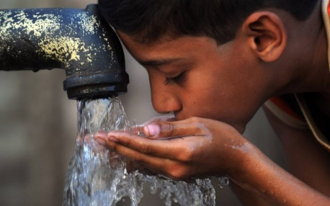
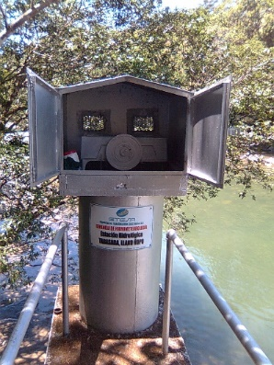
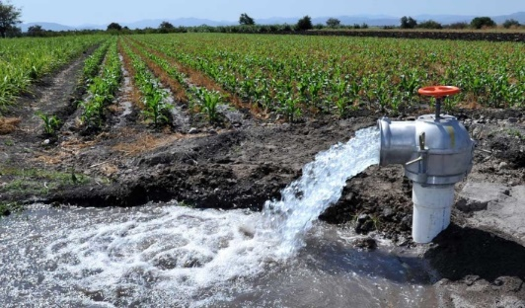
Gerencia de Hidrología
Plan de seguridad Hídrica 2015-2050
Análisis de cuencas y subcuencas.
Calculo de caudal
Balance Hídrico
Pronóstico, diario, semanal mensual a CH.
IPO Cap. 9
Proyección hidrológicas para cuencas con centrales hidroeléctricas.
Actualización de la base de datos de centrales hidroeléctricas.

Slide 12
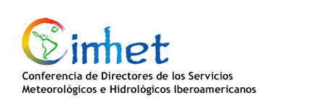
Comités, convenios, actividades y proyectos con Organismos Internacionales

Slide 13
Comités, convenios, actividades y proyectos con Organismos Nacionales

Slide 14
Regiones de la Organización Meteorológica Mundial. OMM

Slide 15
Plan de expansión de la red de monitoreo en las cuencas con potencial energético.

Slide 16
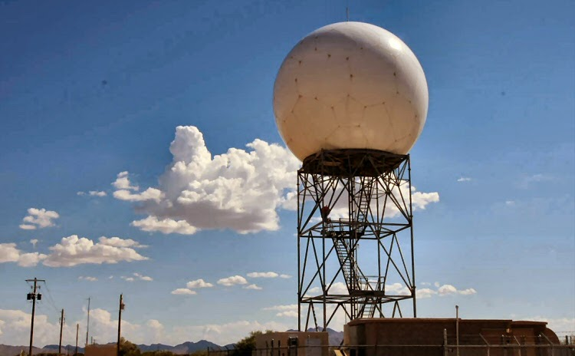
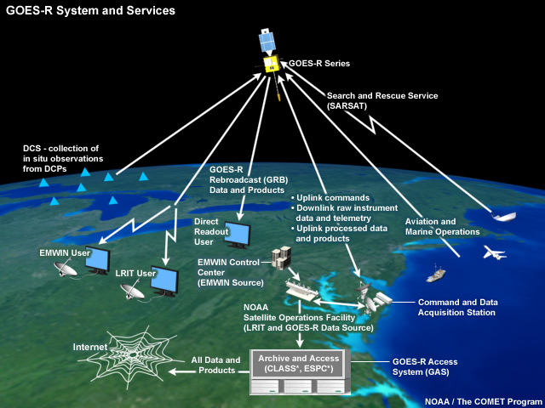
PROYECTO DE MODELACIÓN HIDROLÓGICA PARA PRONÓSTICO INTERACTIVO A CORTO MEDIANO Y LARGO PLAZO PARA CENTRALES HIDROELÉCTRICAS.
Estaciones meteorológicas
Radar Meteorológico, Banda C de doble polaridad con tecnología Doppler Fase II.
(Chiriquí)
(Bocas del Toro y Darién).
Radio Sondas
Estación de Recepción de Imágenes Satelitales GOES–R.
Estaciones hidrológicas
Software de integración de los sistemas meteorológicos e hidrológicos.
Modelado de pronóstico hidrológico (software) interactivo a corto mediano y largo plazo para centrales hidroeléctricas.

Slide 17
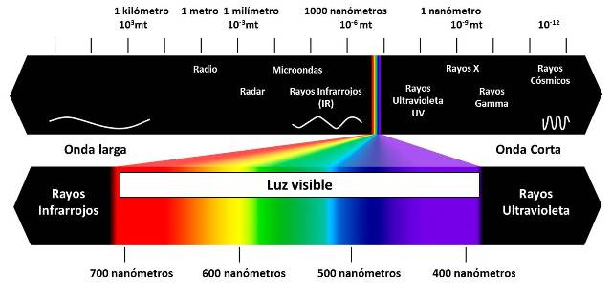
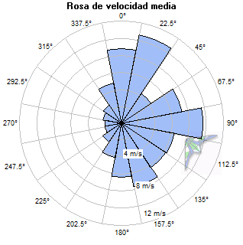
PROYECTO DE MODELACIÓN HIDROLÓGICA PARA PRONÓSTICO INTERACTIVO A CORTO MEDIANO Y LARGO PLAZO PARA CENTRALES DE ENERGÍAS RENOVABLES.
Estaciones de radiación ultravioleta.
Estaciones de calidad del agua.
Software para la generación de las curvas Intensidad Duración Frecuencia (IDF) y para la generación de la Rosa de los Vientos.
Sistema de modelado de pronóstico de viento interactivo para parques eólicos.
Sistema para predicción numérica climática y actualizaciones .
Sistema de Generación de escenarios de cambio climático.

Slide 18
Programa de Gestión Integral de Riesgo de Desastre (PGIRDN).

Slide 19
¡Muchas Gracias!

